Slide 1
Mikroprocesory
Programování v JSA

Slide 2
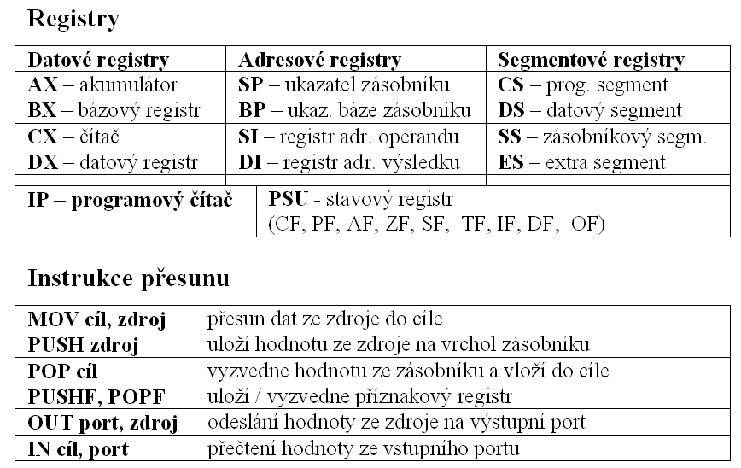
Ukázka instrukční sady i8086

Slide 3
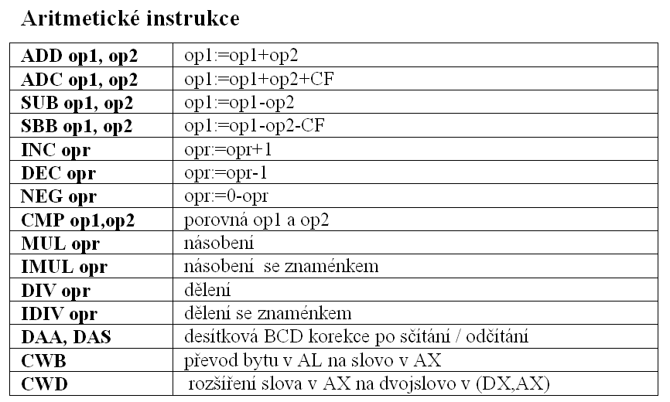
Ukázka instrukční sady i8086

Slide 4
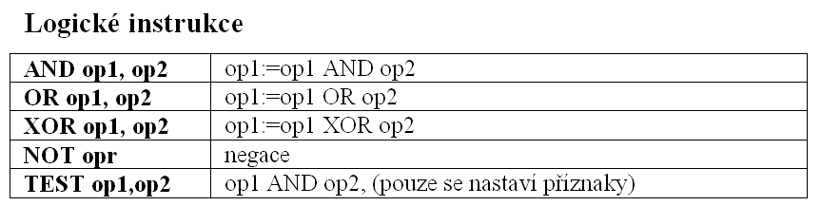
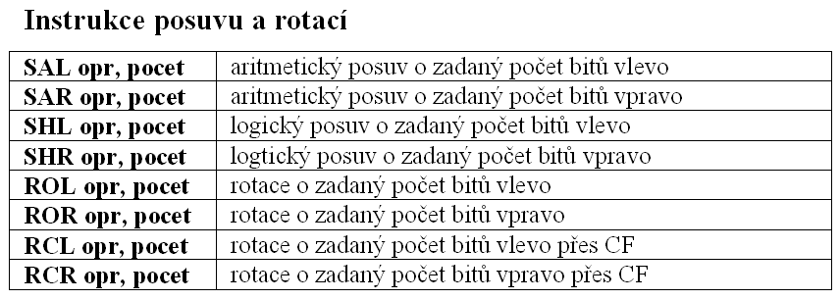
Ukázka instrukční sady i8086

Slide 5
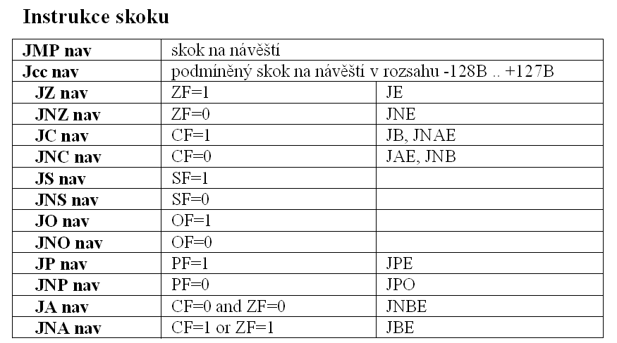
Ukázka instrukční sady i8086

Slide 6
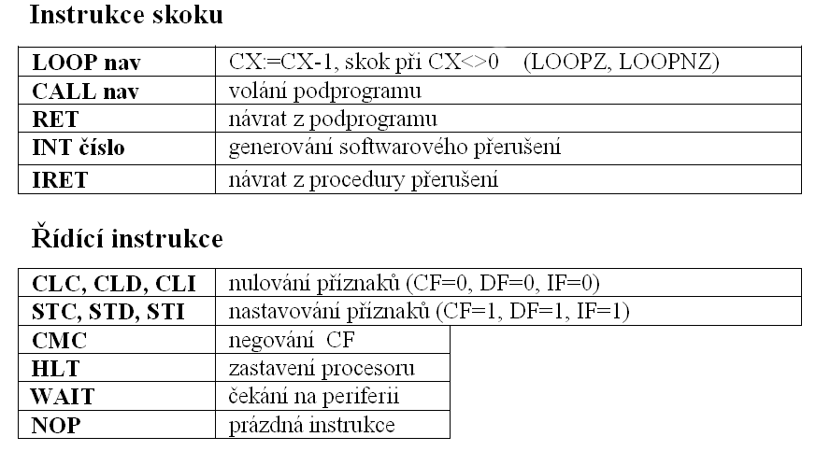
Ukázka instrukční sady i8086

Slide 7
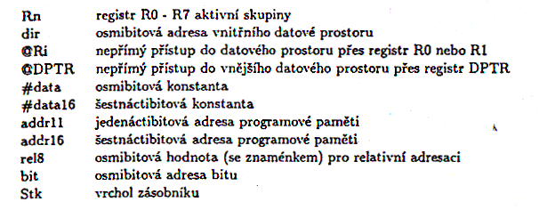
Ukázka instrukční sady i8051

Slide 8
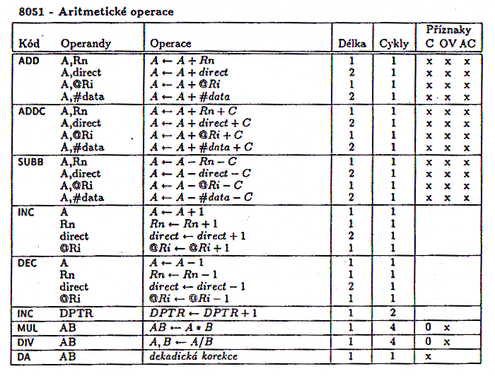
Ukázka instrukční sady i8051

Slide 9
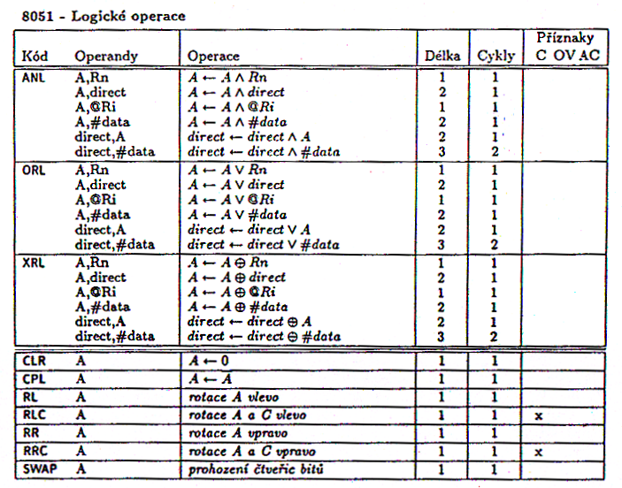
Ukázka instrukční sady i8051

Slide 10
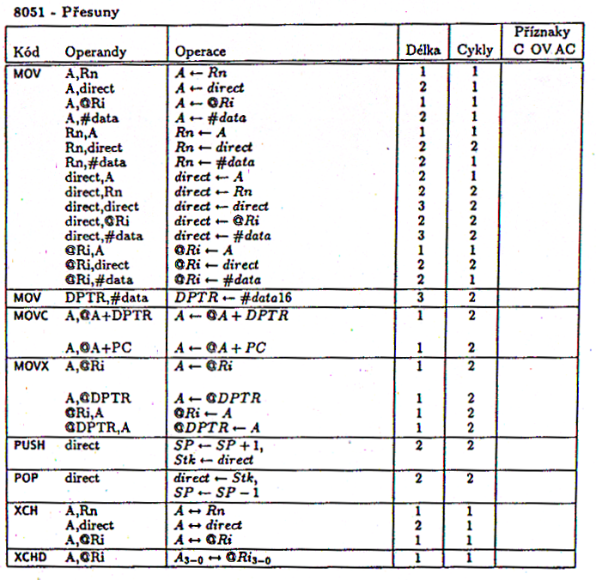

Slide 11
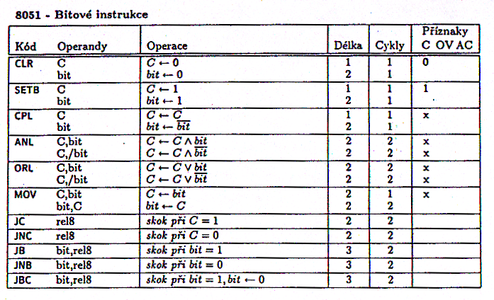
Ukázka instrukční sady i8051

Slide 12
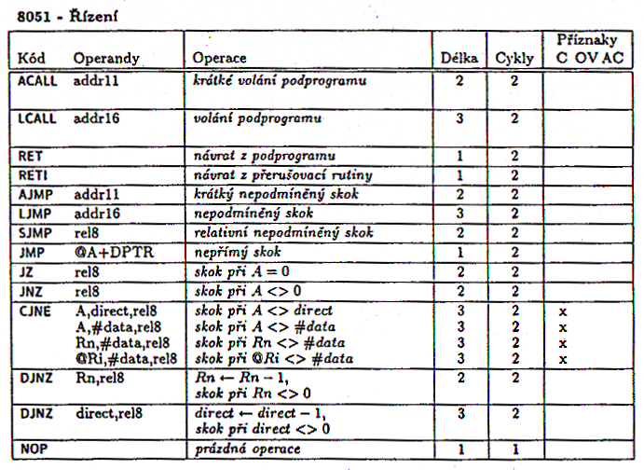
Ukázka instrukční sady i8051

Slide 13
Ukázka instrukční sady PIC
použitá symbolika:
  W - Working Register (univerzální registr)
  f - registr 0-127
  b - číslo bitu 0-7
  k - konstanta 0-254
  d - cílový registr
  C - Carry (bit registru STATUS)
  DC - Digit Carry (bit registru STATUS)
  Z - Zero (bit registru STATUS)

Slide 14
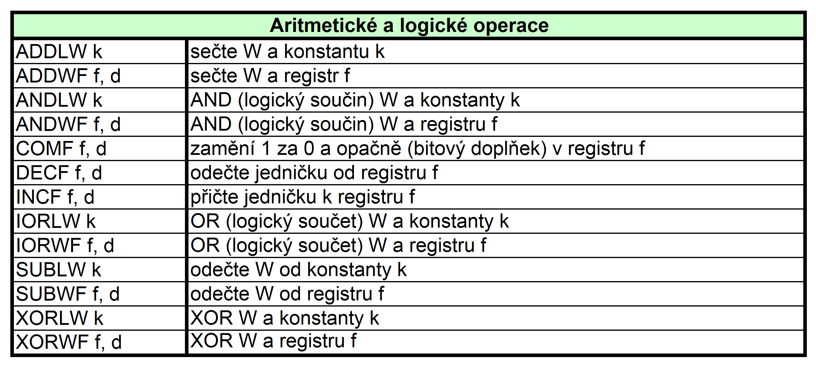
Ukázka instrukční sady PIC

Slide 15
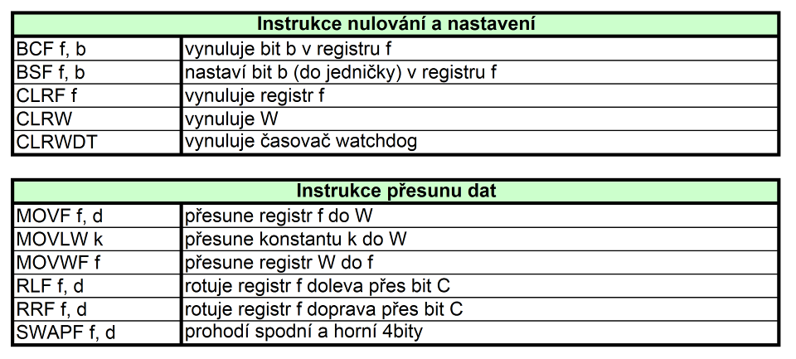
Ukázka instrukční sady PIC

Slide 16
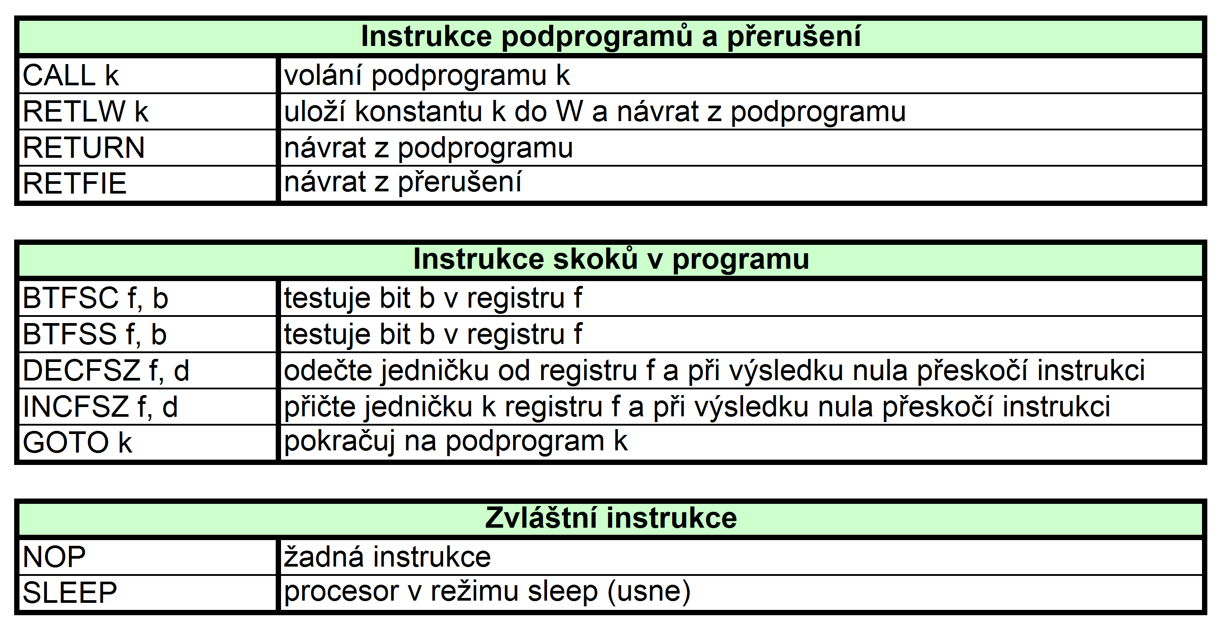
Ukázka instrukční sady PIC

